Slide 1
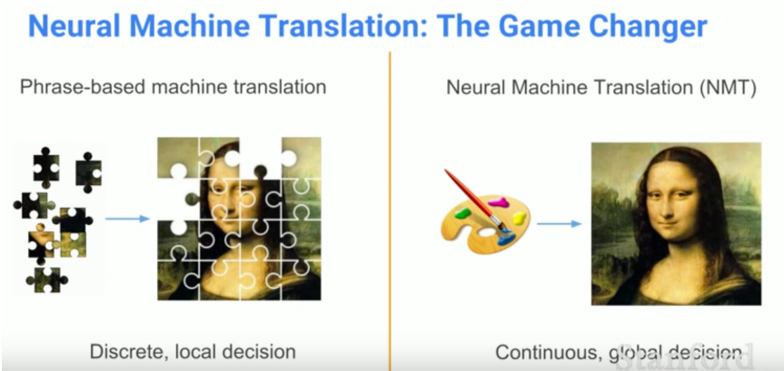
Neural Machine Translation（NMT）
Neural Machine Translation（神经机器翻译）
通过一个巨大的人造神经网络
实现对整个机器翻译过程的建模
Notes:
is the approach of modeling the entire MT process
via one big artificial neural network.

Slide 2
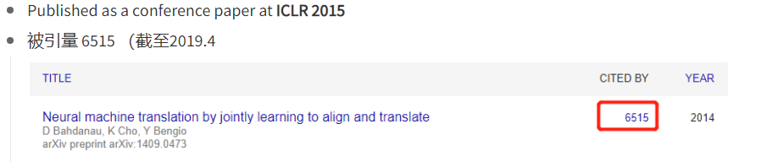
Neural Machine Translation（NMT）
Bahdanau, D., Cho, K. and Bengio, Y., 2014. Neural machine translation by jointly learning to align and translate.
Notes:
目前神经机器翻译论文中引用量最高

Slide 3
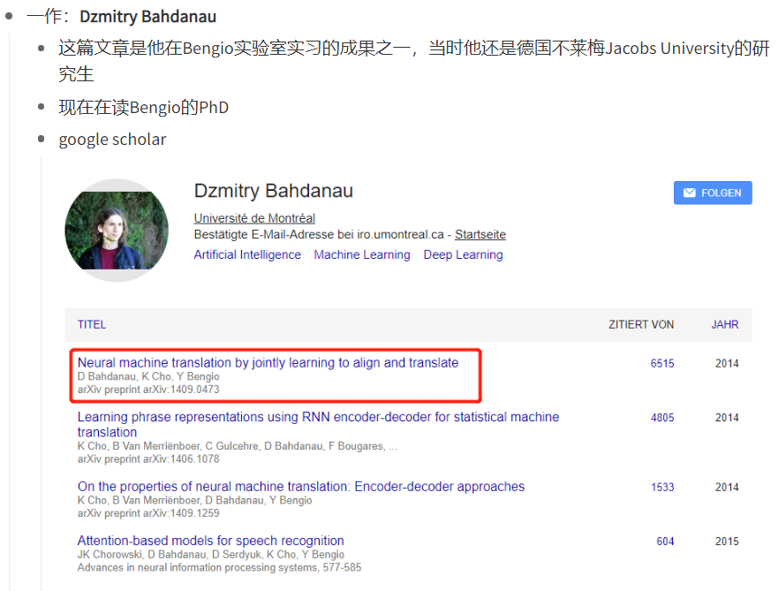
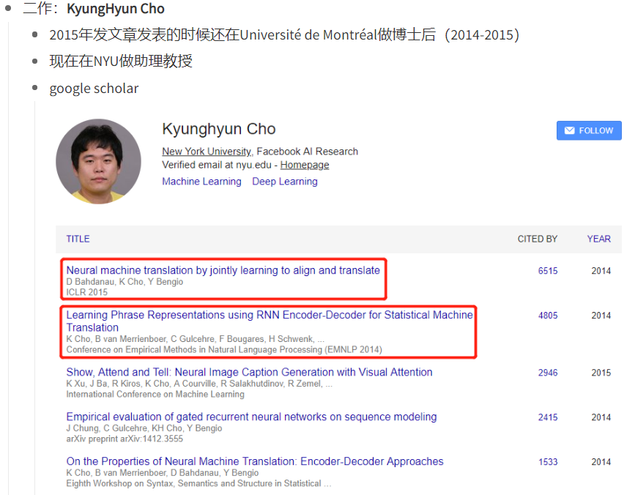
Neural Machine Translation（NMT）
Bahdanau, D., Cho, K. and Bengio, Y., 2014. Neural machine translation by jointly learning to align and translate.
Notes:
Cho 韩国人 GRU发明人

Slide 4
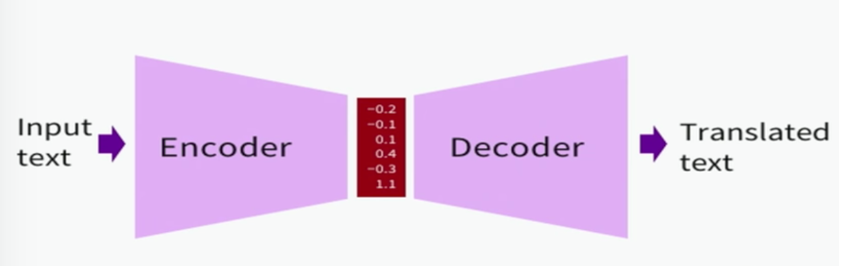
Neural Machine Translation（NMT）
Neural encoder-decoder architectures
Encoder compresses input series into one vector Decoder uses this vector to generate output
Notes:
Encoder将输入文本转化为一个向量
Decoder根据这个向量生成目标译文
两者均用RNN实现

Slide 5

Neural Network Language Model（NNLM）
Bengio, Y., Ducharme, R., Vincent, P. and Jauvin, C., 2003. A neural probabilistic language model. Journal of machine learning research, 3(Feb), pp.1137-1155.
Notes:
改进了n-gram模型，允许利用更长的上下文信息

Slide 6
Neural Network Language Model（NNLM）
统计语言建模的目标：学习语言中单词序列的联合概率函数
本模型同时学习：
每个单词的分布式表示
单词序列的概率函数
For example：
Artificial neural networks are computing systems vaguely inspired by the …
（N-gram）
Target function：
Notes:
改进了n-gram模型，允许利用更长的上下文信息

Slide 7
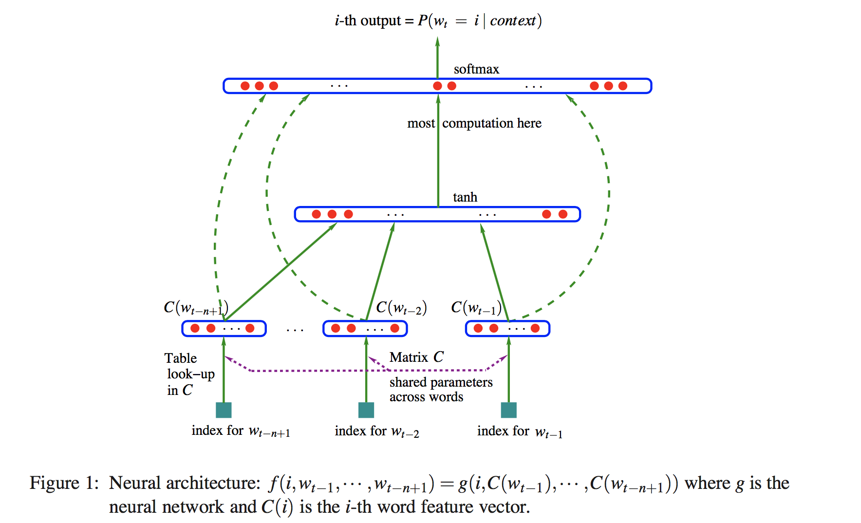
Neural Network Language Model（NNLM）
Notes:
h: number of hidden units
m: number of features associated with each word
b: output biases, with |V| elements
d: hidden layer biases, with h elements
V: word dictionary
U: hidden-to-output weights, |V|*h matrix
W: word features to output weights, |V|*(n-1)m matrix
H: hidden layer weights, h*(n-1)m matrix
C: word features C, |V|*m matrix

Slide 8
Neural Network Language Model（NNLM）
h: number of hidden units
m: number of features associated with each word
b: output biases, with |V| elements
d: hidden layer biases, with h elements
V: word dictionary
U: hidden-to-output weights, |V|*h matrix
W: word features to output weights, |V|*(n-1)m matrix
H: hidden layer weights, h*(n-1)m matrix
C: word features C, |V|*m matrix

Slide 9
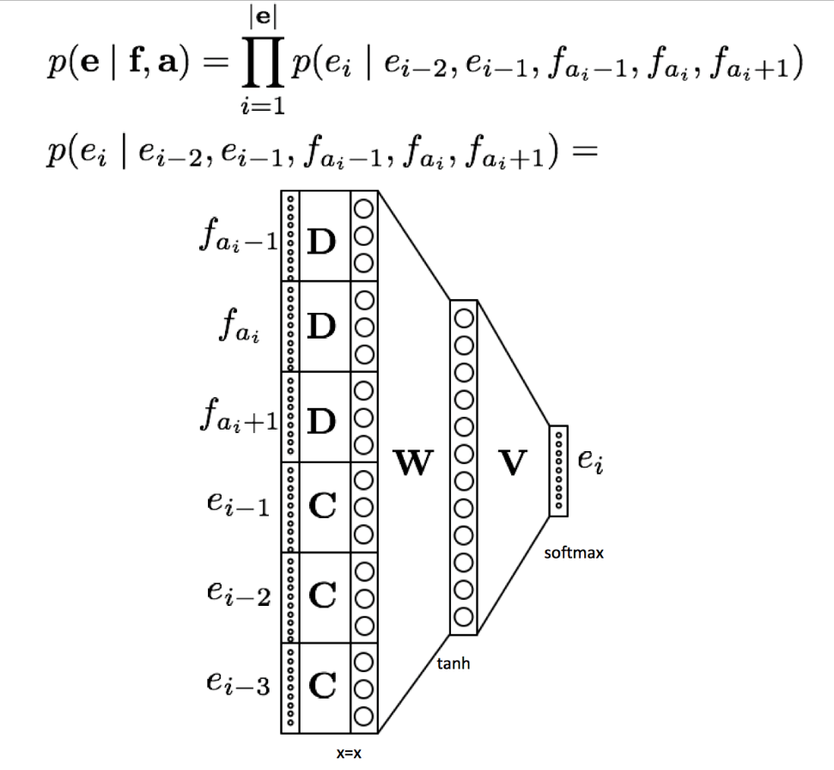
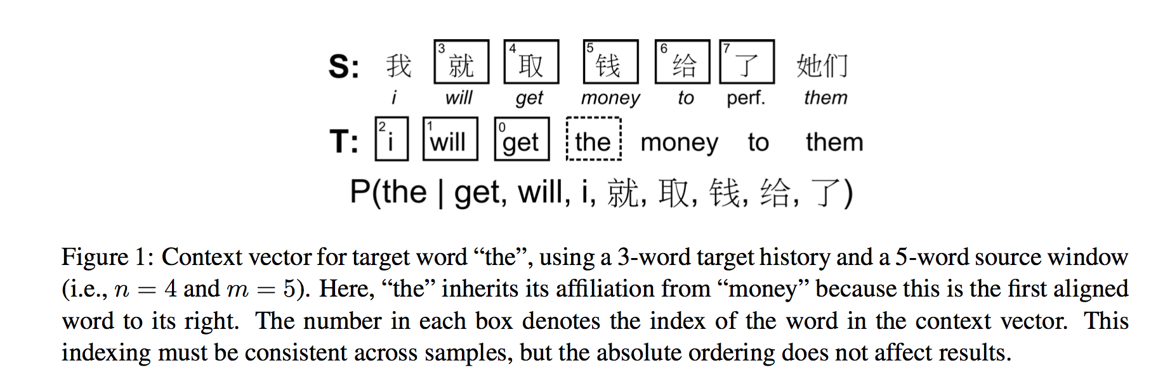
Neural Network Joint Models（NNJM）
Devlin, J., Zbib, R., Huang, Z., Lamar, T., Schwartz, R. and Makhoul, J., 2014, June. Fast and robust neural network joint models for statistical machine translation. In Proceedings of the 52nd Annual Meeting of the Association for Computational Linguistics (Volume 1: Long Papers) (pp. 1370-1380).
The previous n English words you generated
The aligned source word and its m neighbors
Notes:
把 Bengio et al. (2003) 的 model 转化为一个 translation model，简单来说就是把 n-gram target language model 和 m-word source window 相结合，来创建一个 MT decoding feature，可以简单的融入任何的 SMT decoder。
雷神公司（Raytheon Company），是美国的大型国防合约商，总部设在马萨诸塞州的沃尔瑟姆。雷神在世界各地的雇员有73,000名，营业额约为200亿美元，其中超过90%来自国防合约。根据Defense News 2005年的数据雷神是世界第五大国防合约商。在2012年财富世界500强排行榜中排名第479位。在2018年《财富》世界500强排行榜位列467位。

Slide 10
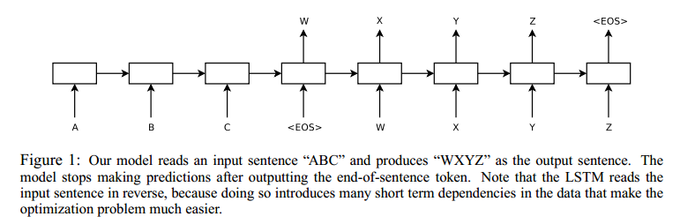
Sequence to Sequence
Sutskever, I., Vinyals, O. and Le, Q.V., 2014. Sequence to sequence learning with neural networks. In Advances in neural information processing systems (pp. 3104-3112).
Notes:
固定长度向量 c 问题
不管源句子的长度几何，这个神经网络都需要将其压缩成一个固定长度的向量，这会在解码过程中带来更大的复杂性和不确定性，尤其是当源句子很长时

Slide 11
Sequence to Sequence
Sutskever, I., Vinyals, O. and Le, Q.V., 2014. Sequence to sequence learning with neural networks. In Advances in neural information processing systems (pp. 3104-3112).
Notes:
固定长度向量 c 问题
不管源句子的长度几何，这个神经网络都需要将其压缩成一个固定长度的向量，这会在解码过程中带来更大的复杂性和不确定性，尤其是当源句子很长时

Slide 12
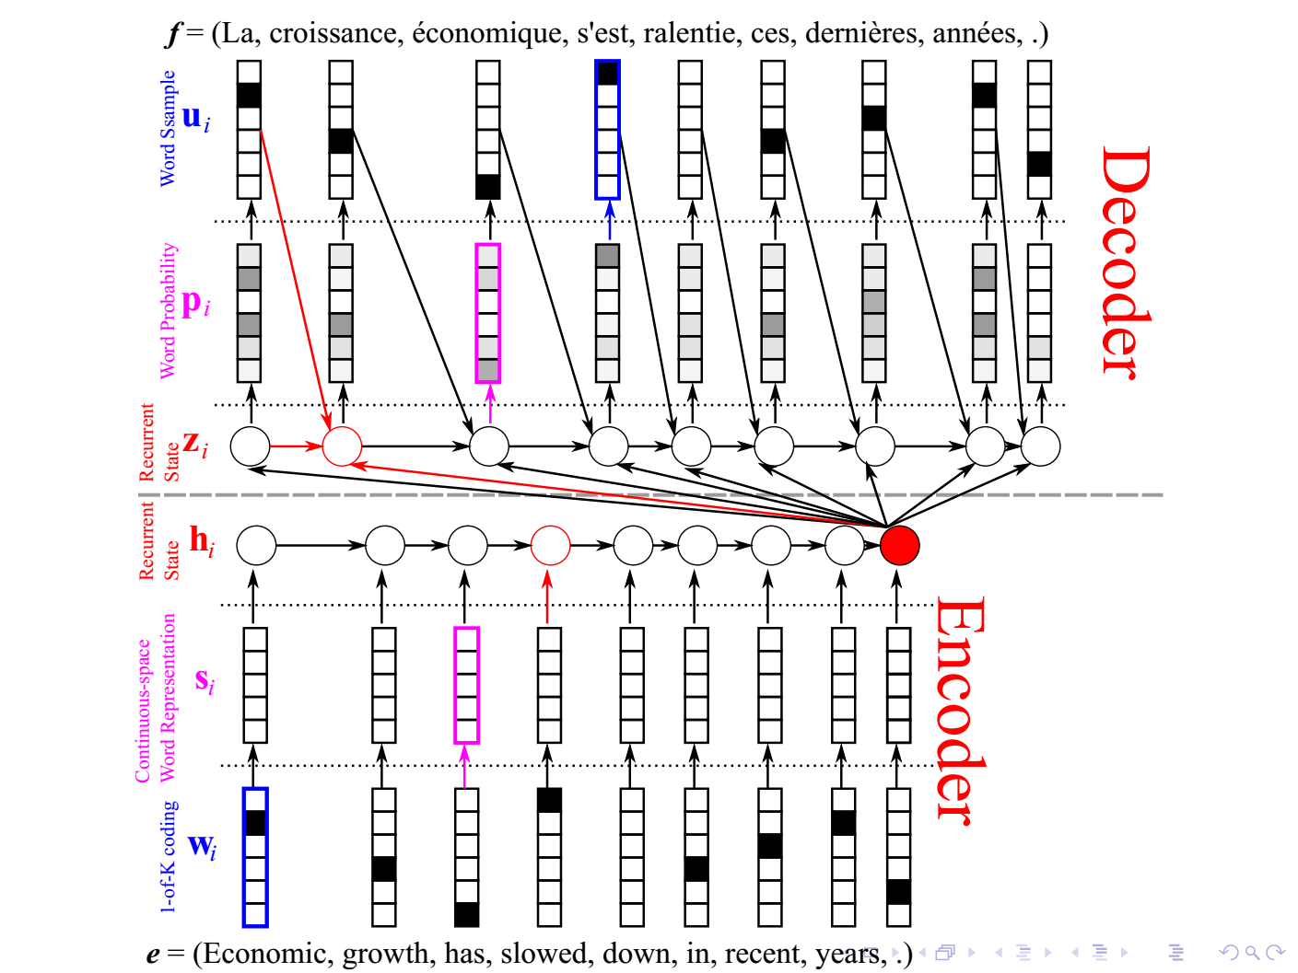

Slide 13
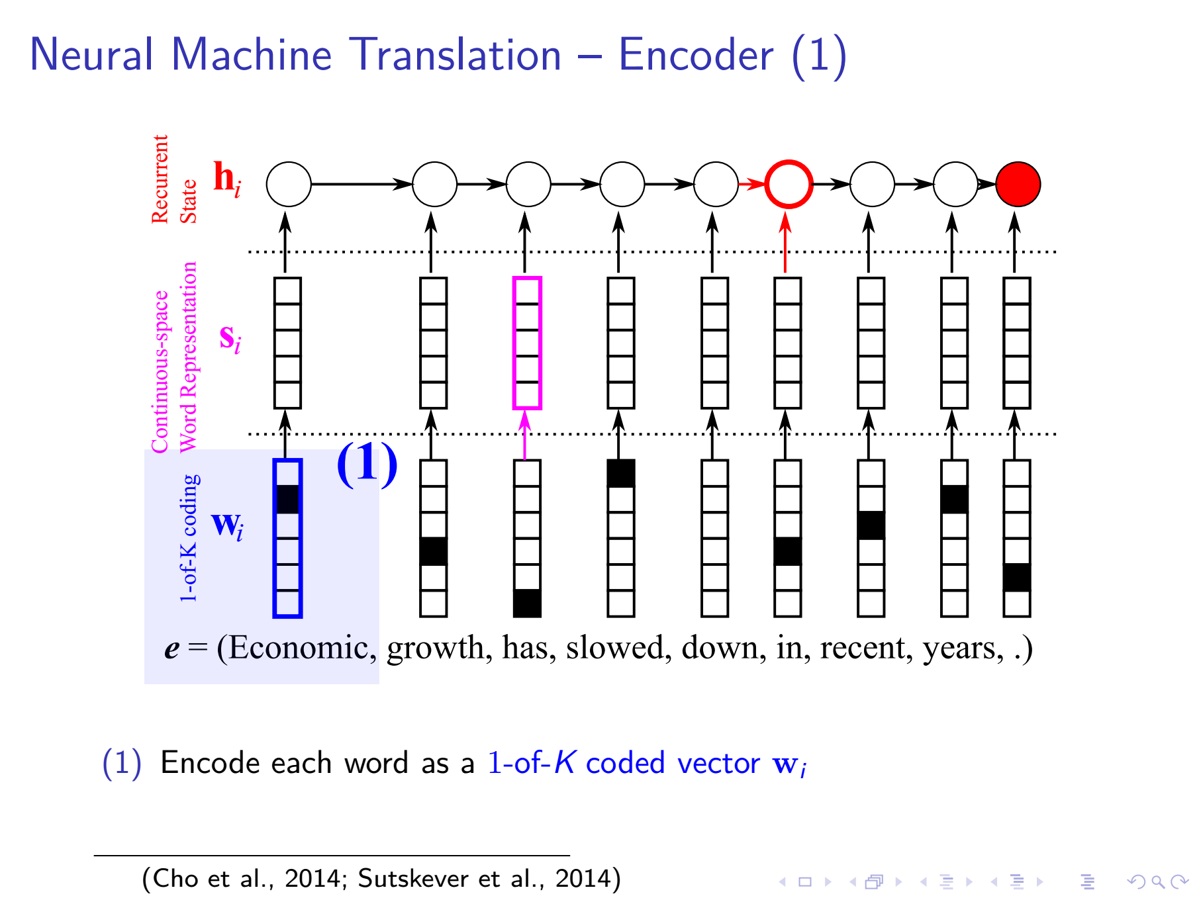

Slide 14
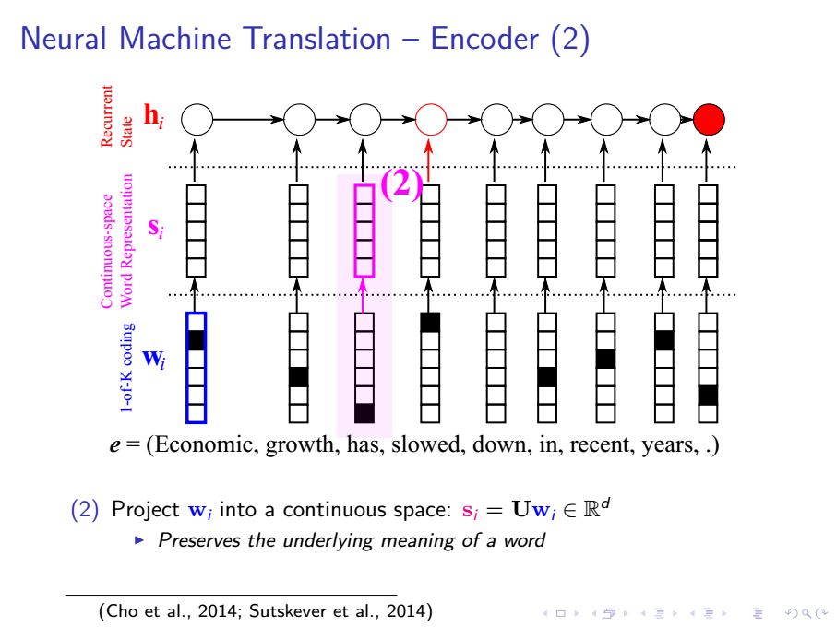

Slide 15
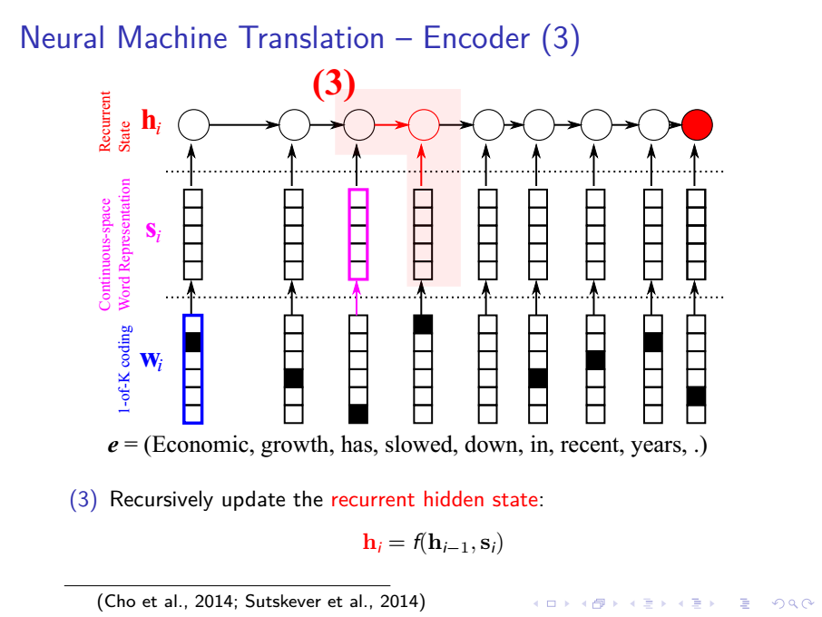

Slide 16
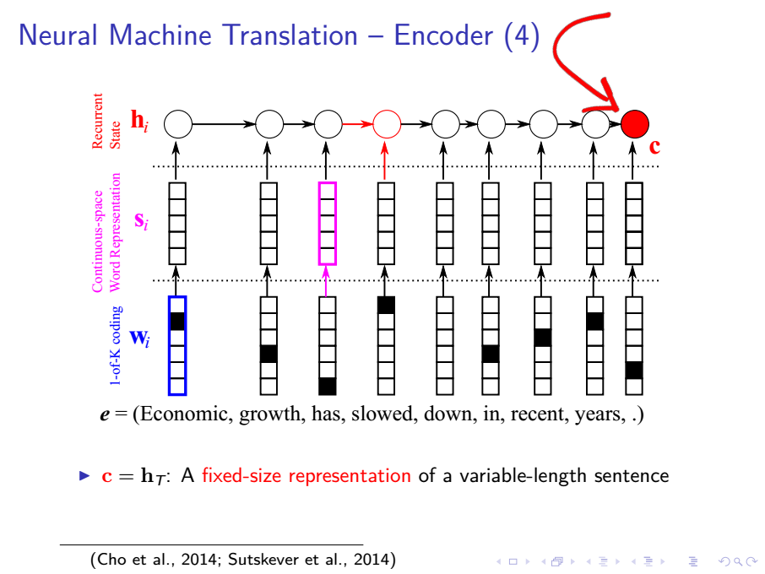

Slide 17
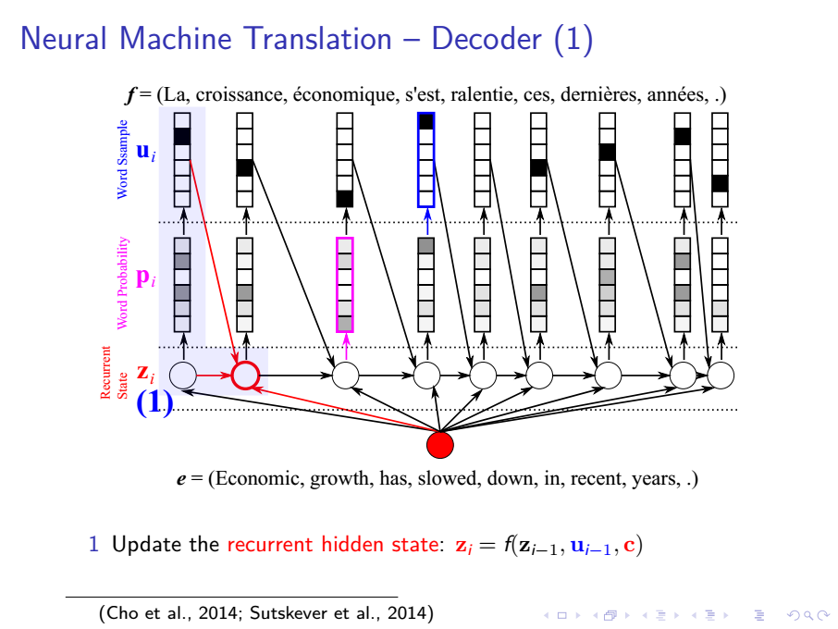

Slide 18
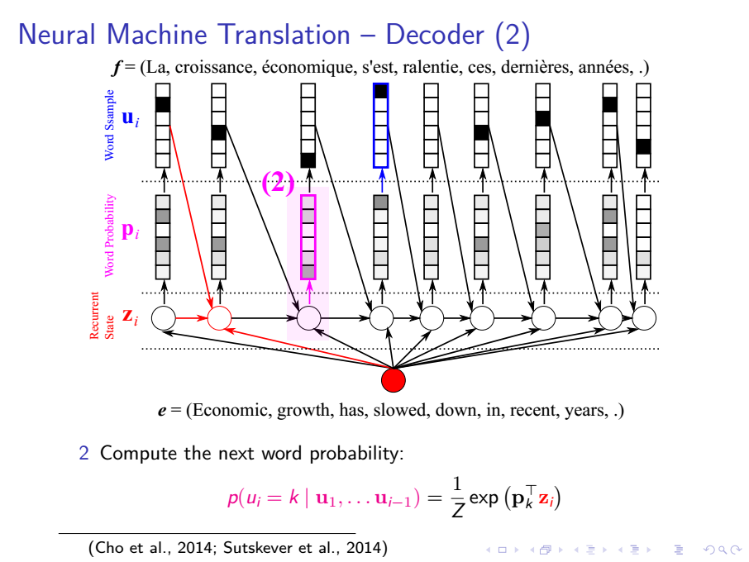

Slide 19
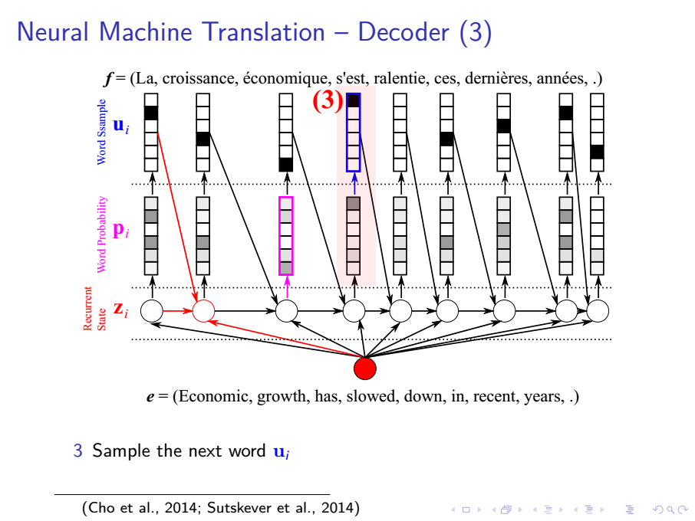

Slide 20
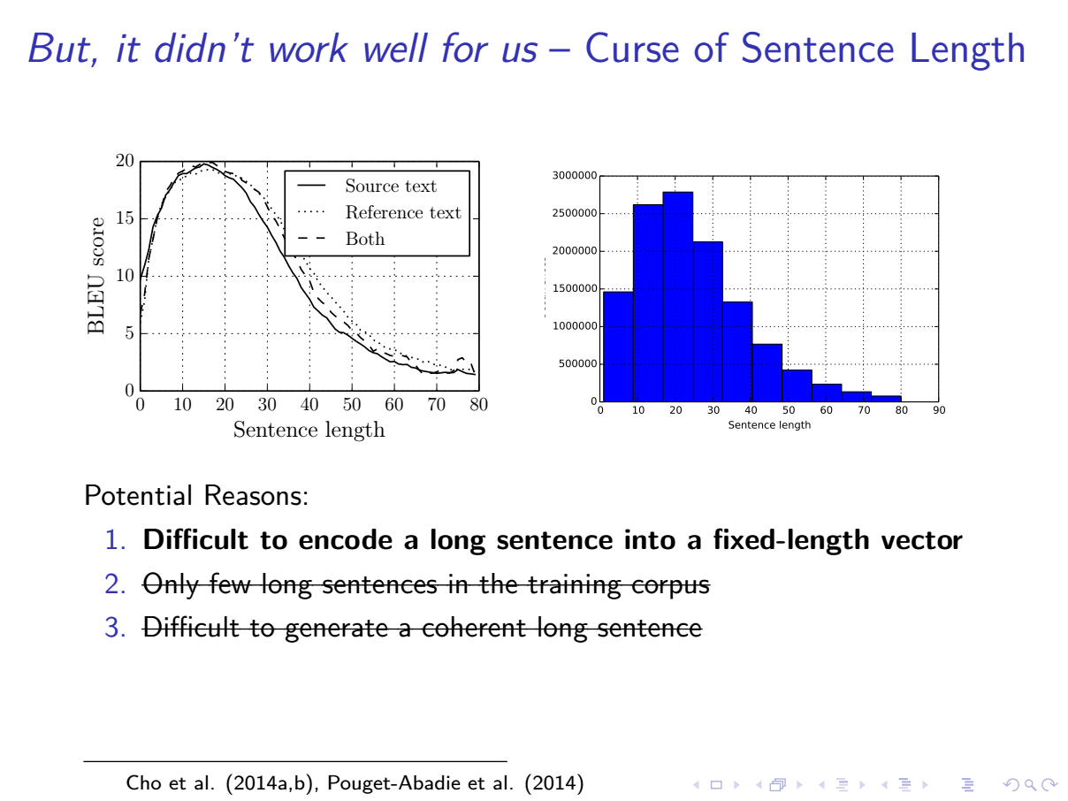

Slide 21
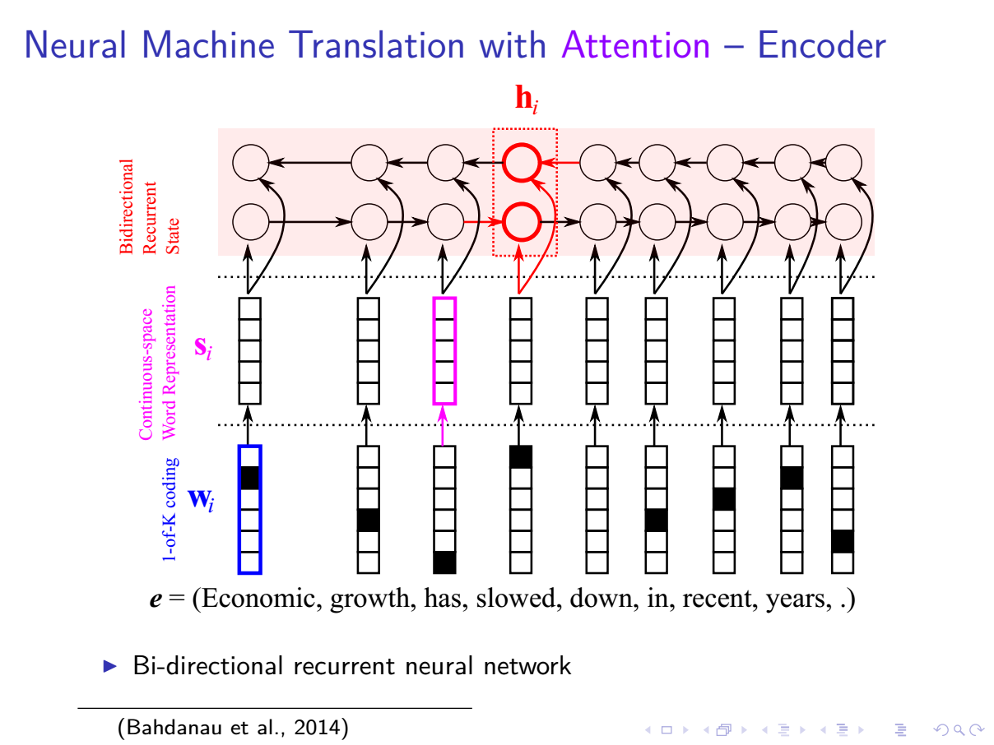

Slide 22
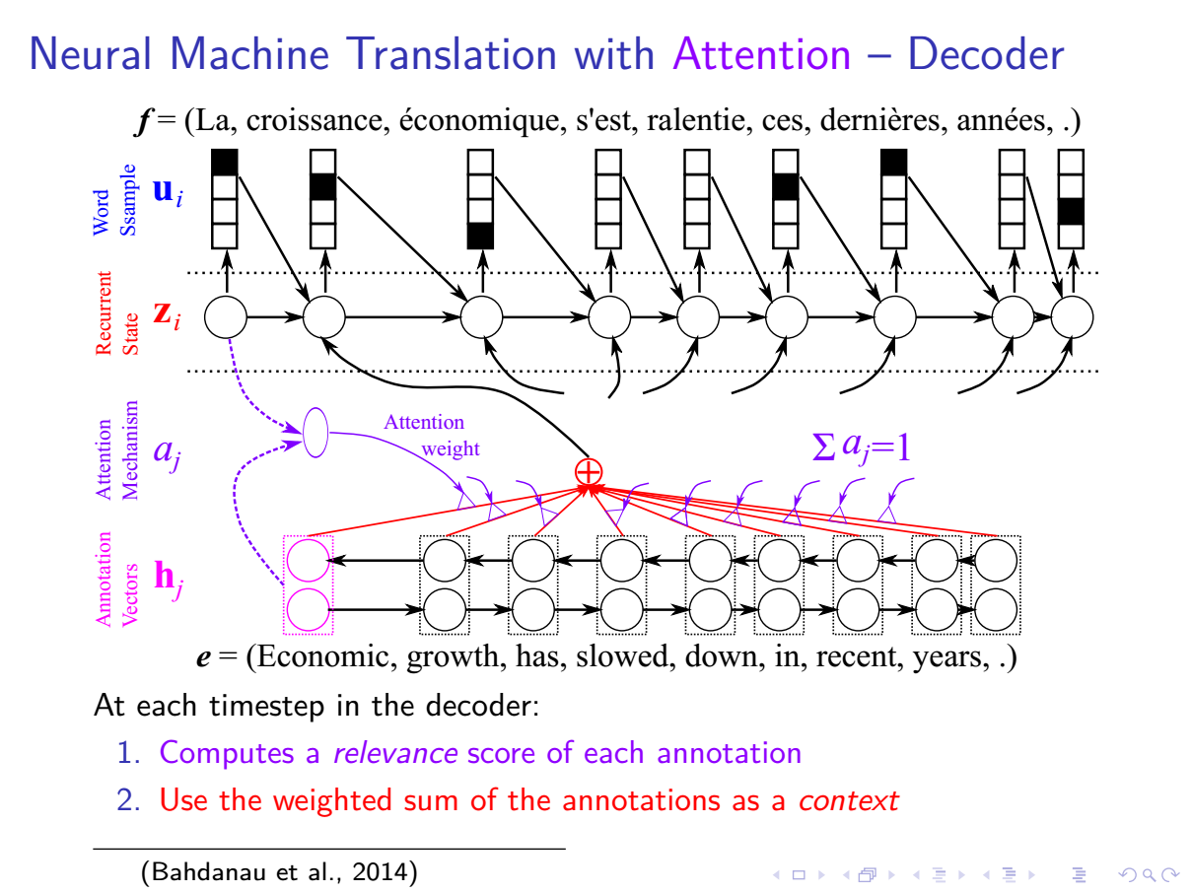

Slide 23
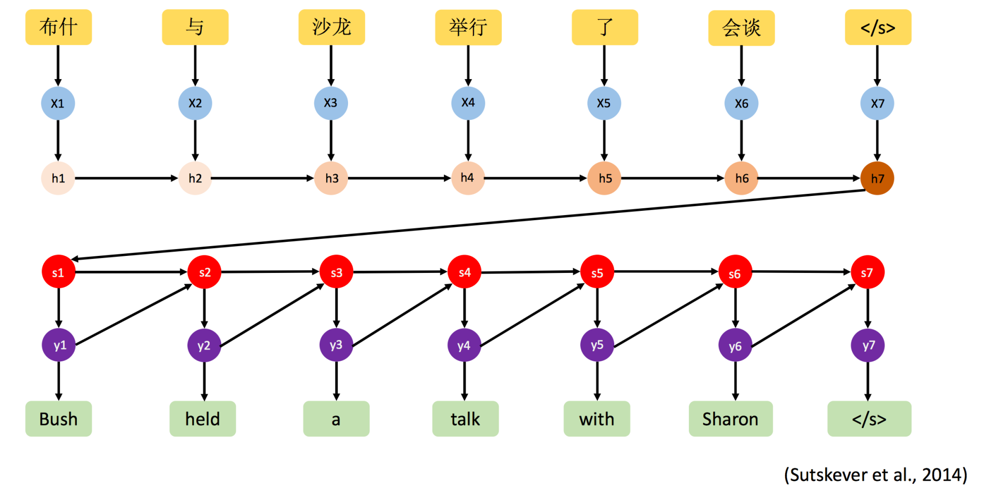

Slide 24
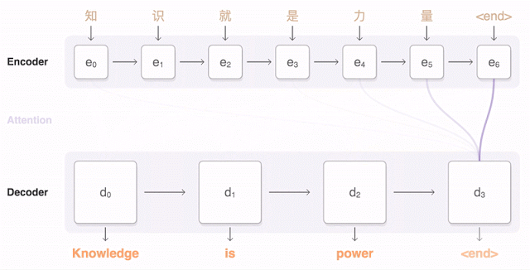

Slide 27
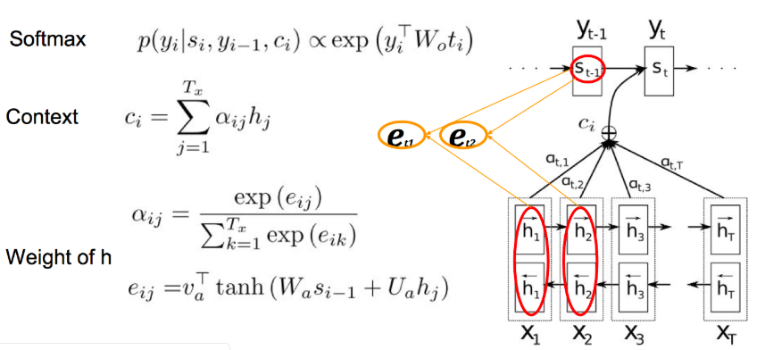
Attention：Bahdanau et al.（2014）
Bahdanau, D., Cho, K. and Bengio, Y., 2014. Neural machine translation by jointly learning to align and translate. ICLR2015.

Slide 28
Attention：Bahadnau et al.（2014）
Bahdanau, D., Cho, K. and Bengio, Y., 2014. Neural machine translation by jointly learning to align and translate. ICLR2015.

Slide 29
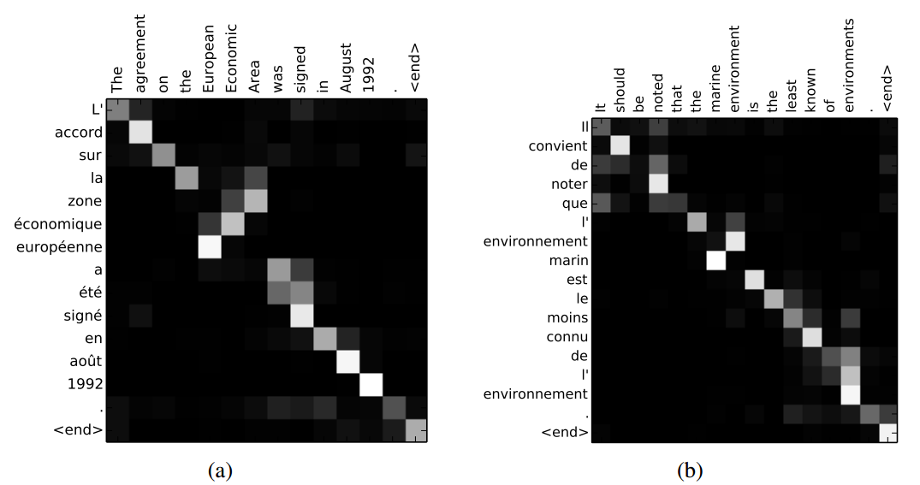
Attention：Bahdanau et al.（2014）
Notes:
English 2 French 看行

Slide 30
Big wins of NMT
End-to-end training 所有参数同时被训练优化
Distributed representations share strength 分布式表达更好的挖掘了单词／词组之间的相似性
Better exploitation of context 可以使用更广泛的上下文，无论是 source 还是 target text
More fluent text generation 生成的文本质量更高

Slide 31
Concerns
在黑盒中进行，排序和转译不为人知
没有显性的用到句法／语义结构特征
没法显性利用指代消解之类的结果
训练和解码过程相当慢
对同一个词的翻译风格可能不一致
超出词汇表（out-of-vocabulary）问题

Slide 32
机器翻译（MT）是借机器之力「自动地将一种自然语言文本（源语言）翻译成另一种自然语言文本（目标语言）」[1]。使用机器做翻译的思想最早由 Warren Weaver 于 1949 年提出。在很长一段时间里（20 世纪 50 年代到 80 年代），机器翻译都是通过研究源语言与目标语言的语言学信息来做的，也就是基于词典和语法生成翻译，这被称为基于规则的机器翻译（RBMT）。随着统计学的发展，研究者开始将统计模型应用于机器翻译，这种方法是基于对双语文本语料库的分析来生成翻译结果。这种方法被称为统计机器翻译（SMT），它的表现比 RBMT 更好，并且在 1980 年代到 2000 年代之间主宰了这一领域。1997 年，Ramon Neco 和 Mikel Forcada 提出了使用「编码器-解码器」结构做机器翻译的想法 [2]。几年之后的 2003 年，蒙特利尔大学 Yoshua Bengio 领导的一个研究团队开发了一个基于神经网络的语言模型 [3]，改善了传统 SMT 模型的数据稀疏性问题。他们的研究工作为未来神经网络在机器翻译上的应用奠定了基础。

